Slide 1
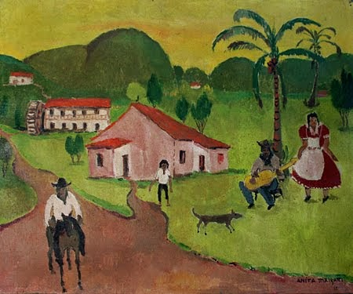
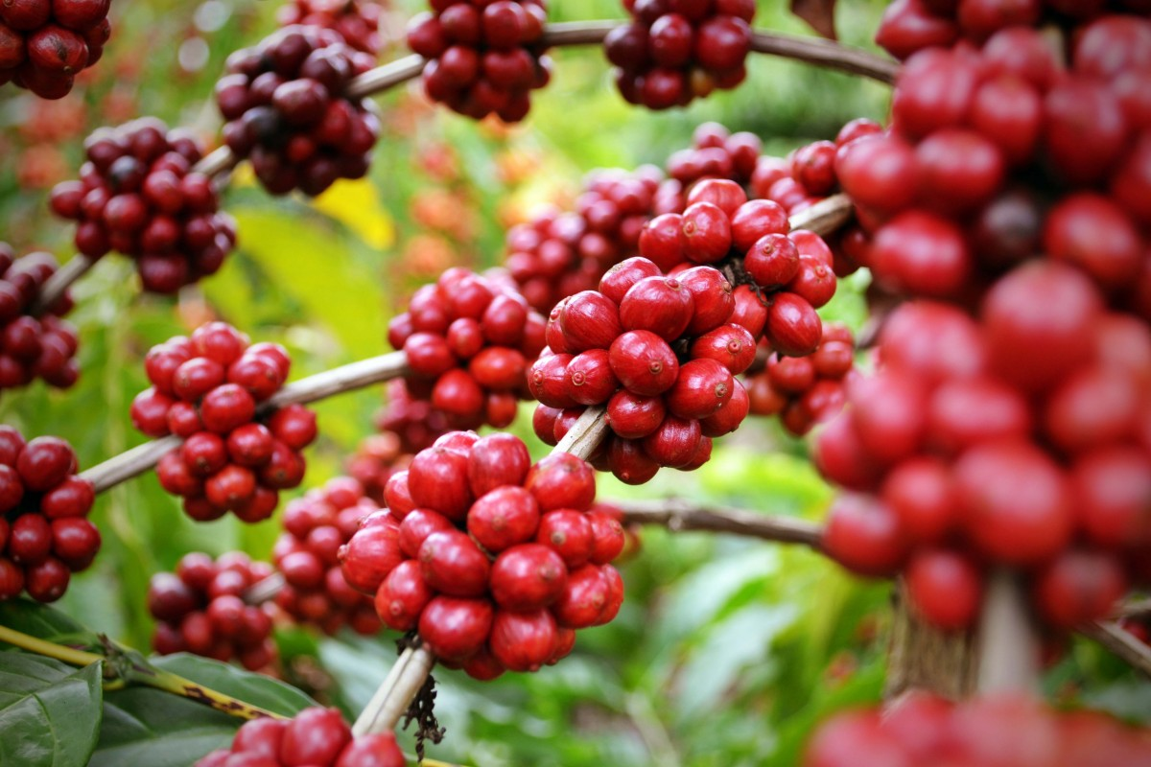

MINHAS MANHÃS COM CHEIRO DE CAFÉ
La Paloma
Cancioneiro
Popular
Internacional

Slide 2
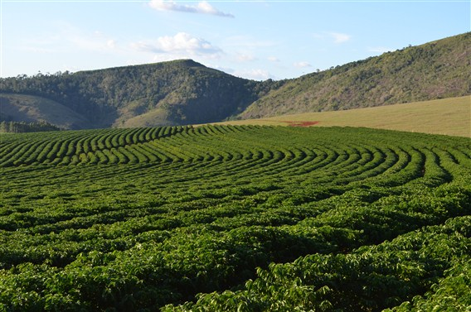
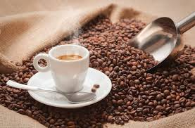
Algum tempo atrás, costumava começar o meu dia com um cafezinho coado. Até que recebi uma propaganda em meu e-mail, ofertando aquelas máquinas preparadoras de expressos, apresentando um bonito visual, que com apenas um toque, estava pronto o mais saboroso café, sem aqueles preparativos de praxe, pegar o pacote com o pó, preparar o coador, bule, etc.
Como é Grande o meu Amor por Você
Cancioneiro Popular Brasileiro

Slide 3
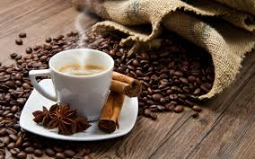
Entusiasmado com a notícia, enveredei pelos sites a procura de uma que mais se adequasse as minhas necessidades, e oferecesse cápsulas do produto, vindos das mais variadas partes do mundo, que introduzidas na cafeteira, traria aquele sabor característico do expresso, bem diferente do produto do mercado interno, que sem dúvida, deixa a qualidade muito a desejar.

Slide 4
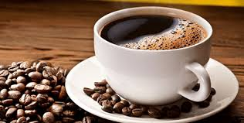
Escolhida a máquina e as cápsulas, iniciei o meu ritual de tomar café pela manhã, com um novo sabor, descobri então, que esse momento diário ficou mais importante, pois robusteceu o apetite insaciável de escrever. O café e a manhã tornaram-se mais agradáveis, é quando nascem as minhas melhores ideias. Encontrei a parceria e a inspiração para elaboração das minhas crônicas com mais vigor.

Slide 5
A crônica que alguns rotulam como um gênero pequeno da literatura, tem os seus mistérios. Mesmo aqueles que não gostam de café, apreciam o cheiro, que inebria e energiza até os pensamentos. Pessoas que não apreciam a literatura ou não tem o costume da leitura, curtem uma boa crônica. Se bem trabalhada, traz para o leitor iniciante, como o café chama para o redor de uma mesa, convidando a todos para um bom dedo de prosa, mesmo aqueles que não bebem, chegam junto a roda, e o diálogo acontece de maneira agradável.

Slide 6
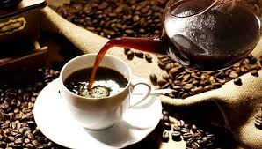
A crônica, é atrativa, leva o leitor gostar de toda literatura; como poemas, contos e romances.
Não sei dizer ao certo, o que é mais verdadeiro: “Às vezes, meu café inspira o meu trabalho ou meu trabalho inspira o meu café. ”
.....................................

Slide 7
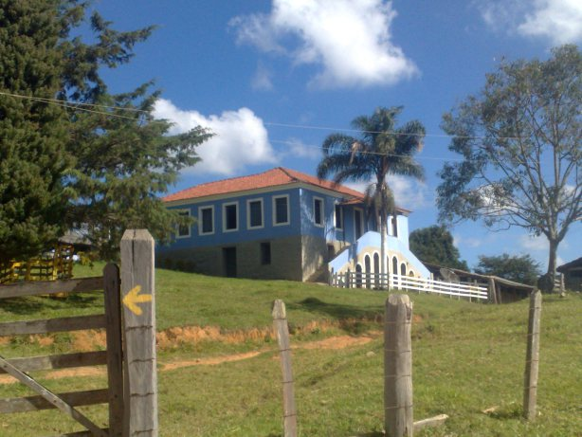

Apresento-lhes uma pequena história sobre o café.
Originário das terras altas da Etiópia e difundiu-se para o mundo através do Egito e da Europa. No Brasil, as primeiras plantações aconteceram na Região Norte e Nordeste.
Modinha
Cancioneiro
Popular
Brasileiro

Slide 8
O sucesso em São Paulo, fez com que o Estado se tornasse um dos mais ricos, permitindo que vários fazendeiros indicassem e se tornasse um presidente - política conhecida como café com leite, por se alternarem na presidência - paulistas e mineiros, até que se enfraqueceram politicamente com a Revolução de 1930.

Slide 9
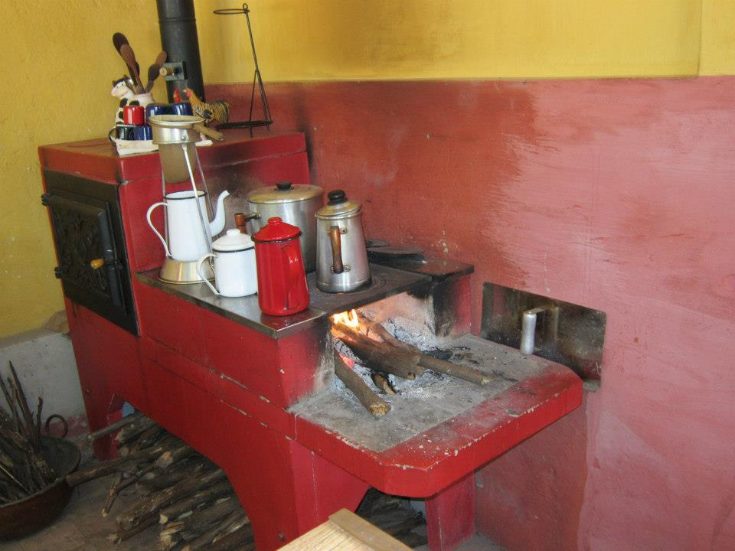
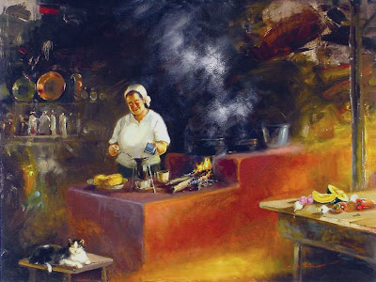
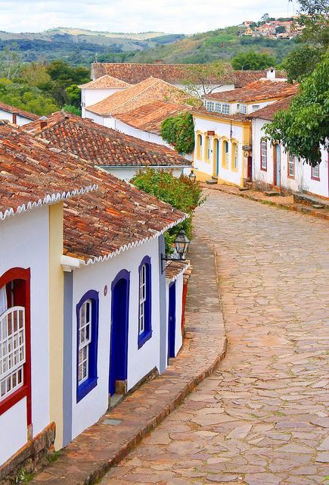
CRIAÇÃO E APRESENTAÇÃO
VENDRAMINI ANTONINO
Imagens & Sons
Arquivo Pessoal
Música
Encerramento
Fogão de Lenha
Rolando Boldrin
Entre os racionais, não há vida sem esperança. Tenhamos, pois, Fé, para que possamos obter a Caridade daquilo que almejamos, principalmente quando o nosso desejo é puro, sincero e bom.

